Slide 1

Seminář ruského filmu
SVĚTLANA MICHÁLKOVÁ (SADIKOVA)
ÚVODNÍ HODINA

Slide 2
PROBÍHÁNÍ VÝUKY
Výuka se skládá ze dvou častí: teoretické a praktické
Teoretická část obsahuje informace:
o období, směrech, režisérech, hercích,
komentáře k jednotlivým filmům

Slide 3
PROBÍHÁNÍ VÝUKY
Praktická část:
Promítání jednotlivých snímků nebo jejich častí
Diskuse

Slide 4
UKONČENÍ PŘEDMĚTU
Pravidelná docházka (maximálně 2 absence)
Úspěšné složení zápočtu
závěrečný test
analýza/interpretace jednoho z filmů

Slide 5


Dotazy?

Slide 6

KDE SE MŮŽU PODÍVAT NA RUSKÉ FILMY?
https://cinema.mosfilm.ru/
https://start.ru/
https://www.culture.ru/watch

Slide 7
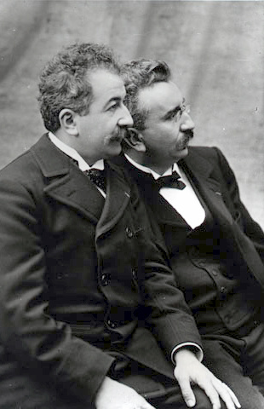
VZNIK KINEMATOGRAFIE
Veřejné promítaní filmů – od roku 1888
Vynálezci o sobě nevěděli – otázky, kdo byl první
Oficiálně – 28. prosince r. 1895, Grand Café, bratři Lumièrové – první veřejné promítání filmu
Několik krátkých snímků, včetně Dělníci odcházející z továrny (https://www.youtube.com/watch?v=NwRAUniWJPY) a Příjezd vlaku do stanice La Ciotat (https://www.youtube.com/watch?v=-e1u7Fgoocc)
Žánr komedie, první hraný film Pokropený kropič (https://www.youtube.com/watch?v=UlbiNuT7EDI)

Slide 8
KINEMATOGRAFIE V RUSKÉM INMPERIU
První promítaní filmů v Rusku – v roce 1896. Nejdřív v Moskvě a Petrohradě, v Nižním Novgorodu a potom i v jiných městech Ruska.
Zachovalo se 300 hraných filmů z cca. 2700 natočených
První ruské natáčení bylo amatérské.
Začátkem profesionálního ruského kinematografu se počítá 15. října 1908. Premiéra filmu Stěňka Razin (Понизовая вольница, Стенька Разин) dle režie neznámého režiséra V. Romaškova. Producent: A.O.Drankov.

Slide 9
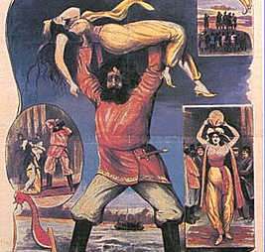
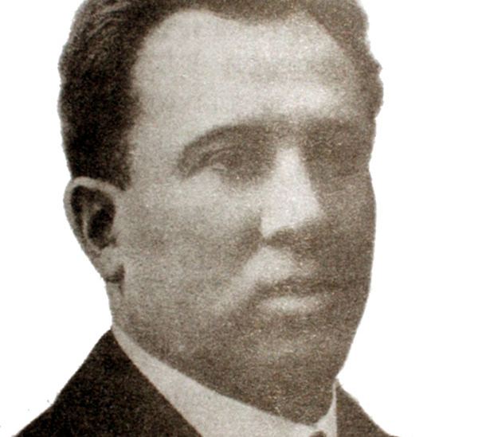
ALEKSANDR OSIPOVIČ DRANKOV
1886–1949
Fotograf, producent, kameraman
Stěňka Razin – 1908 (Понизовая вольница, Стенька Разин)
Délka přesně 7 minut 30 vteřin
dle hry V. Gončarova
https://www.culture.ru/movies/311/stenka-razin-ponizovaya-volnica
https://www.youtube.com/watch?v=OOMWGGhqNNg
Více o tom se dozvíte: https://www.culture.ru/materials/76533/postavshik-sensacii
https://www.culture.ru/movies/3104/stenka-razin-ponizovaya-volnica-vladimir-romashkov-1908
https://www.youtube.com/watch?v=W9Kkgr24zJw

Slide 10
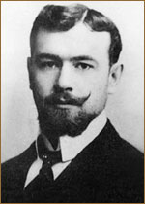
ALEKSANDR ALEKSEJEVIČ CHANŽONKOV
1877–1945
Podnikatel, režisér, scenárista.
V knize První roky ruské kinematografie («Первые годы русской кинематографии») jsou jeho vzpomínky na začátek ruského filmu.
Spolu s V. Gončarovym natočili první ruský celovečerní film: Obrana Sevastopolu (1911, «Оборона Севастополя»).
Délka 1 hodina 40 minut.
Události Krymské války (1853–1856).
První promítání bylo pro Nikolaje II. a jeho rodinu.
Na konci filmu můžeme vidět skutečné účastníky Krymské války.
Film byl natočen na místech, kde se skutečně válčilo.
https://commons.wikimedia.org/wiki/File:Defence_of_Sevastopol.webm?embedplayer=yes
Více o tom:
https://www.culture.ru/persons/9215/aleksandr-khanzhonkov
https://www.youtube.com/watch?v=g6Rnsp2AsKY
https://www.youtube.com/watch?v=XZJLTN-MreQ

Slide 11

ZAČATKY SOVĚTSKÉ KINEMATOGRAFIE
Za narození sovětské kinematografie se pokládá 27 srpna 1919. Kino se stalo prostředkem propagandy, výchovy a osvícení.
Jedním z nejpopulárnějších žánrů se stávají tzv. agitky (АГИТКИ). Např. Proletarii všech stran sojediňajtěs! (Пролетарии всех стран, соединяйтесь!), Vse pod ružjo (Все под ружье), Zapugannyj buržuj (Запуганный буржуй) – 1919 apod.

Slide 12
20. LÉTA
kinematografie byla omezena sovětskou ideologii
neovlivnilo to stylistiku filmů a způsob uměleckého myšlení režisérů.
2 umělecké tendence: umírněná (Moskva) a levoavantgardní (FEKS, Leningrad).

Slide 13
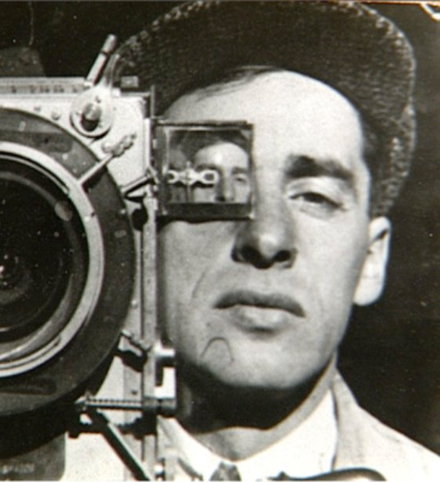
Dziga Vertov
1896–1954
Narodil se v Polsku, Bialystoku
Přísnost konstrukce (строгость построения): příznak funkcionální architektury.
Poetika předmětů: nový život je i novým začátkem pro věci.
Filmový týdeník Kino-Pravda (Кино-Правда, 1922–1925).
23 čísla.
Montáž: manželka J. Svilova
Účinkuje: M. Kaufman
Subjektivní kronika, poema-kronika
Muž s kinoaparátem (Человек с киноаппаратом, 1929)

Slide 14
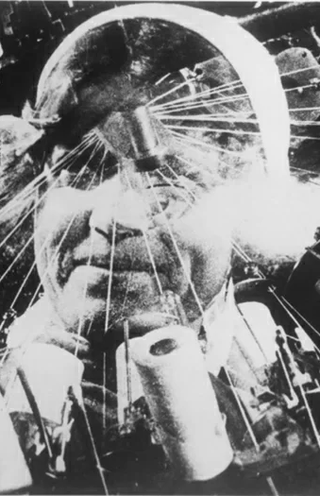
MUŽ S KINOAPARÁTEM
Bez scénáře a syžetu
Nová technika: kino-oči (кино-глаза).
Cíl: ukázat procesy, které člověk běžně nevnímá. Dojem se zvyšuje díky montáži.
Záběr
Film se skládá z krátkých scén chaotického životu Oděsy, Kyjeva a Charkova: domy, kulturní život, práce, doprava, lidé, život té doby.

Slide 15
MUŽ S KINOAPARÁTEM
Úryvky:
https://www.youtube.com/watch?v=BtTlgxtoqhg
https://www.kinopoisk.ru/film/45465/video/156705/
https://www.youtube.com/watch?v=Udt8sir2SB0
https://www.youtube.com/watch?v=rvrqk1HU7FQ
https://www.youtube.com/watch?v=NqdQZRZrJFM
Celý film:
https://www.culture.ru/movies/389/chelovek-s-kinoapparatom
Přednášky o filmu (v ruštině):
https://www.culture.ru/movies/3079/chelovek-s-kinoapparatom-dziga-vertov-1929
https://www.youtube.com/watch?v=ftKdv96Ya4M

Slide 16
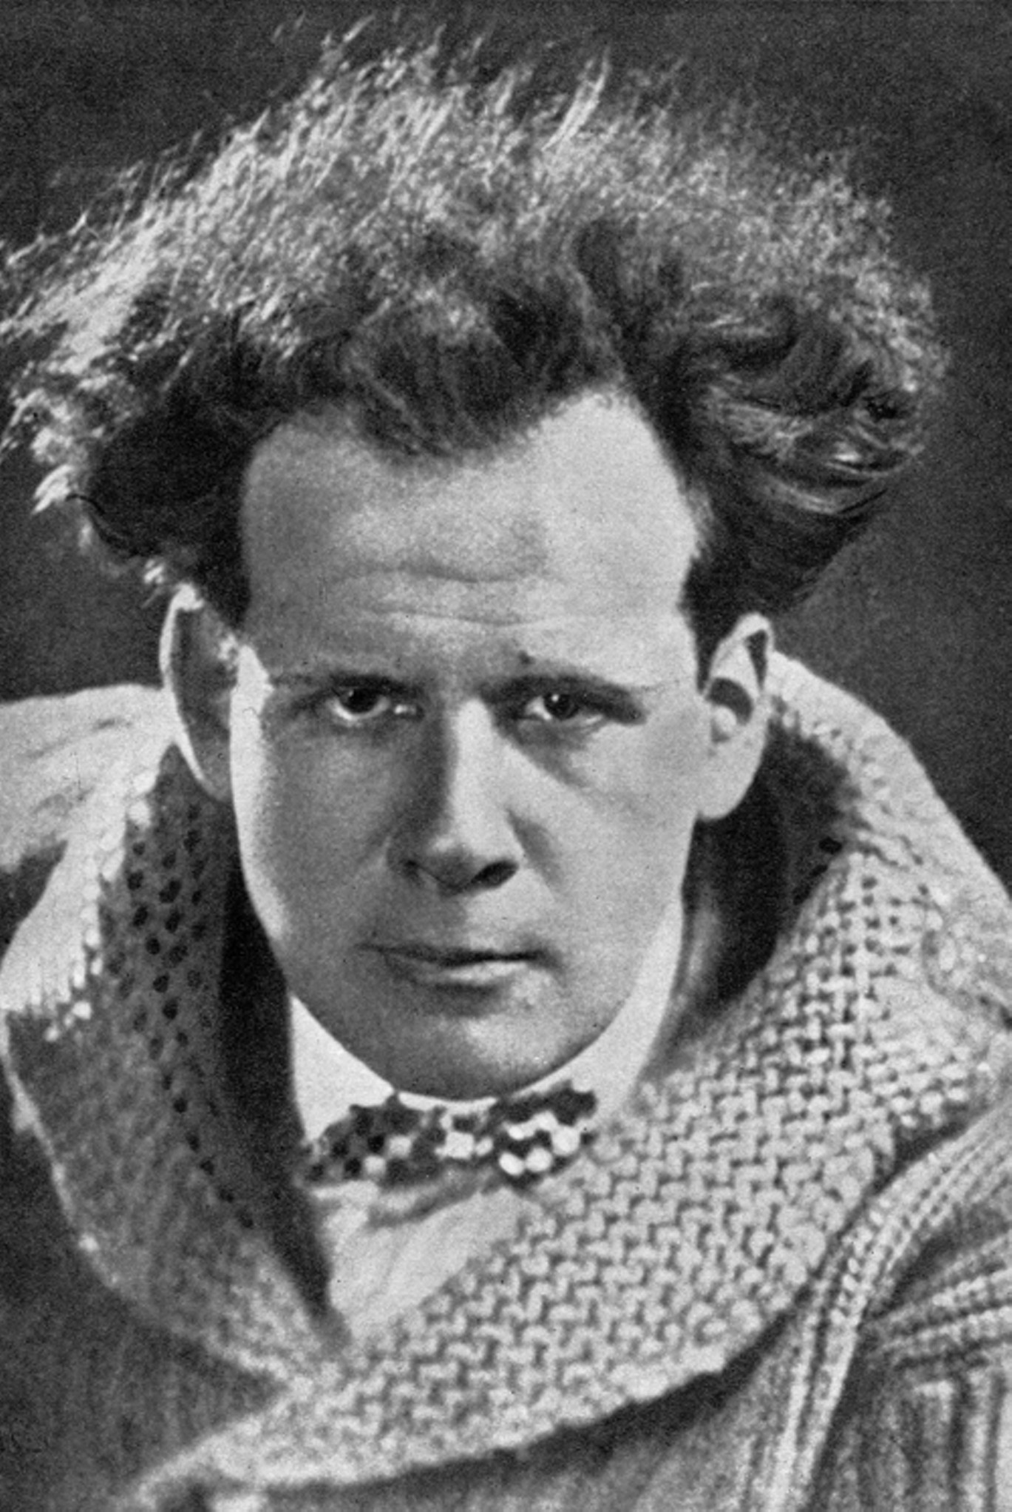
SERGEJ MICHAJLOVIČ EJZENŠTEJN
1898-1948
Divadelní a filmový režisér, scenárista, malíř, teoretik umění, pedagog
Revoluční trilogie: Stávka (Стачка, 1925), Křižník Potěmkin (Броненосец «Потёмкин», 1925), Deset dní, které otřásly světem (Октябрь, 1927). Vlastní styl: metafory, symboly.
Staré a nové (Старое и новое, 1929), Běžin luh (Бежин луг, 1935-1937) – přechod od „montáži atrakcí“ k „montáži myšlenek“
Alexandr Něvský (Александр Невский, 1938). Zvukový snímek. Biografický, patriotický film (hudba S. Prokofjev).
Ivan Hrozný (Иван Грозный, 1945-1948). Zvukový snímek. První díl v 1944, druhý v 1945, ale byl zakázán až do 1958.

Slide 17
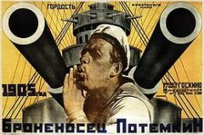
KŘIŽNÍK POTĚMKIN(1925)
Premiéra pro veřejnost 18. ledna 1926
Němý černobílý film.
Délka: 75 minut.
Námět: dle skutečné události z června 1905. Film byl natočen na počest 20. výročí první ruské revoluce.
Po cenzuře slova L. Trockého byla vyměněná za citát V. Lenina. Některé scény byly vymazané. Originální verze filmu byla renovována až roku 2005.
Nejznámější ozvučení (hudba) je až z roku 1964 – D. Šostakovič.

Slide 18
KŘIŽNÍK POTĚMKIN(1925). SYŽET PODROBNĚJI.
1. ukázka: https://www.youtube.com/watch?time_continue=352&v=kuKEtNll42s&feature=emb_logo
2. ukázka: https://www.youtube.com/watch?v=rC2k7Z40VZk
3. ukázka. https://www.youtube.com/watch?v=NC6PUR-mKx0
Celý film: https://www.youtube.com/watch?v=2986SLGCgeE&t=671s (s anglickými titulky)

Slide 19
Muž s kinoaparátem Diskuse
Jsou v tomto filmu hlavní hrdinové?
Ve kterých epizodách se podle Vás je použitá filmová montáž nebo jiné techniky nejzajímavěji? Proč si to myslíte?
Která epizoda z vašeho hlediska působí nejvíc? Proč?
Proč podle vašeho názoru film nebyl oceněn současníky?
Vyjmenujte několik věci, které se změnily v každodenním životě, který vidíme ve filmu a tom, který můžeme pozorovat dnes.
Osobní dojmy a myšlenky

Slide 20
Křižník Potěmkin Diskuse
Kdo je hlavním hrdinou/hlavními hrdiny filmu?
Kde se odehrává děj a které scény jsou klíčové. Proč si to myslíte?
Jak můžete okomentovat „zvláštní“ výrazy obličejů postav?
Která scéna na Vás zapůsobila nejvíce? Proč?
Jak, podle vašeho názoru, mohla vzniknout červená vlajka v černobílém filmu?
Osobní dojmy a myšlenky

